Slide 1
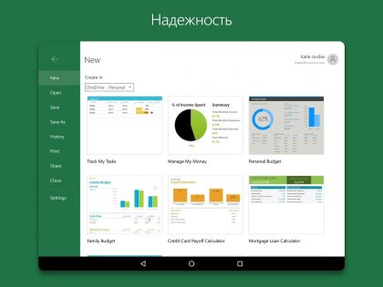
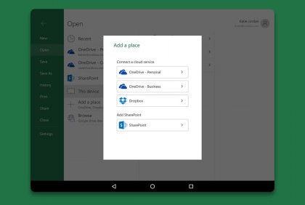
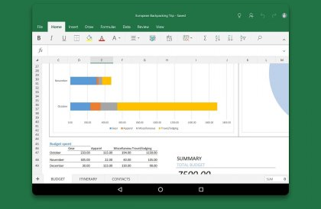
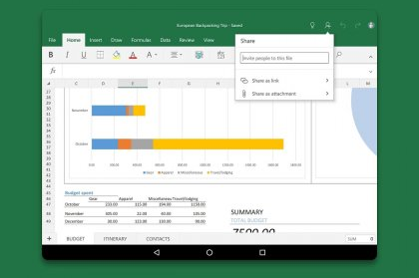
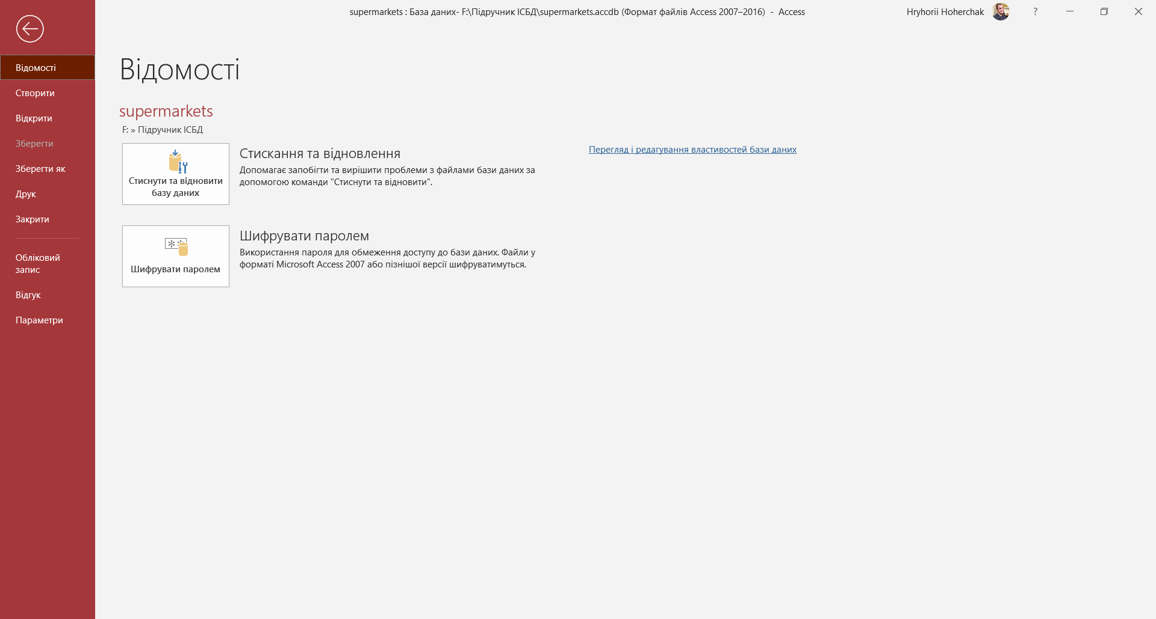
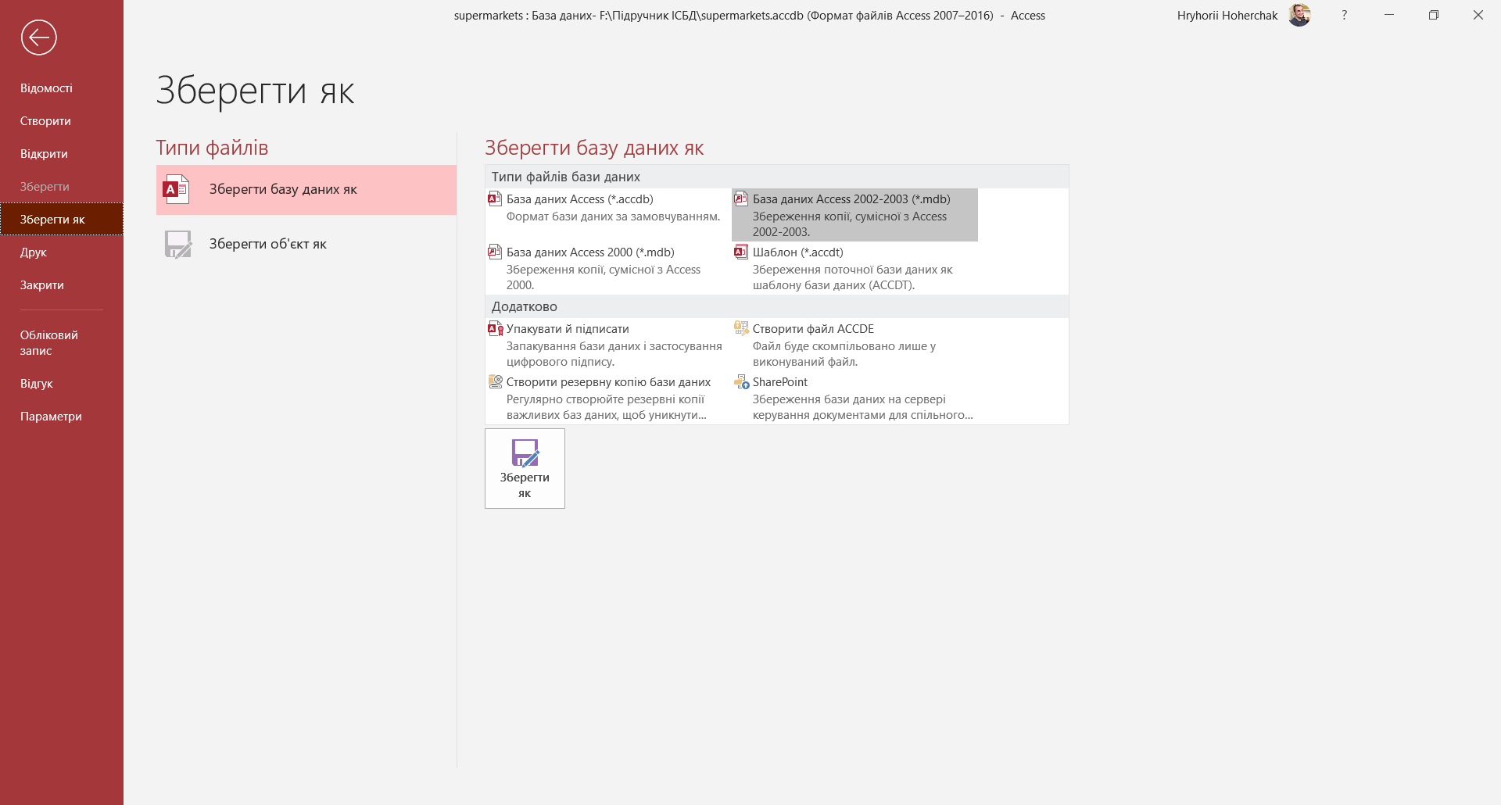
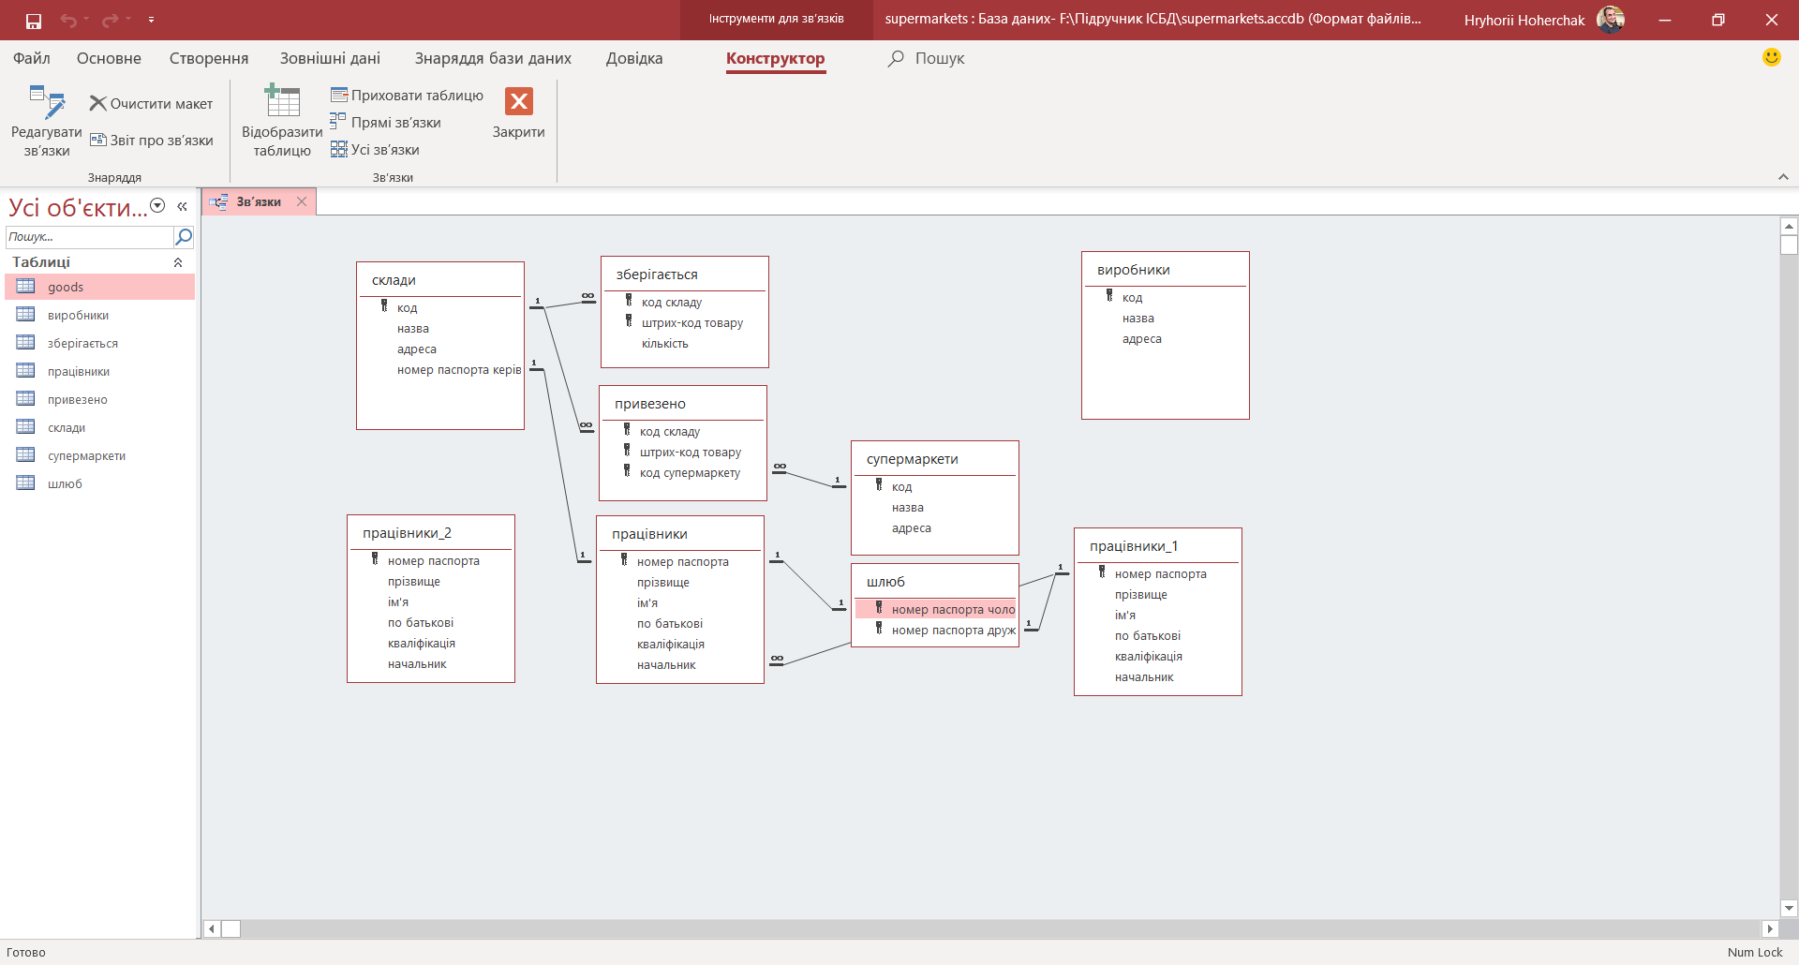
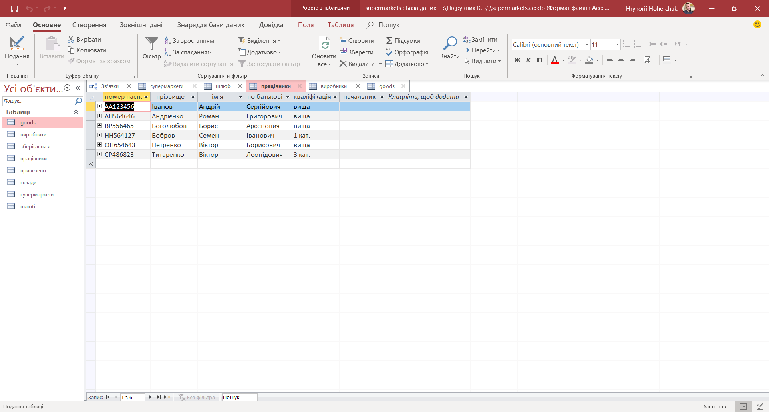
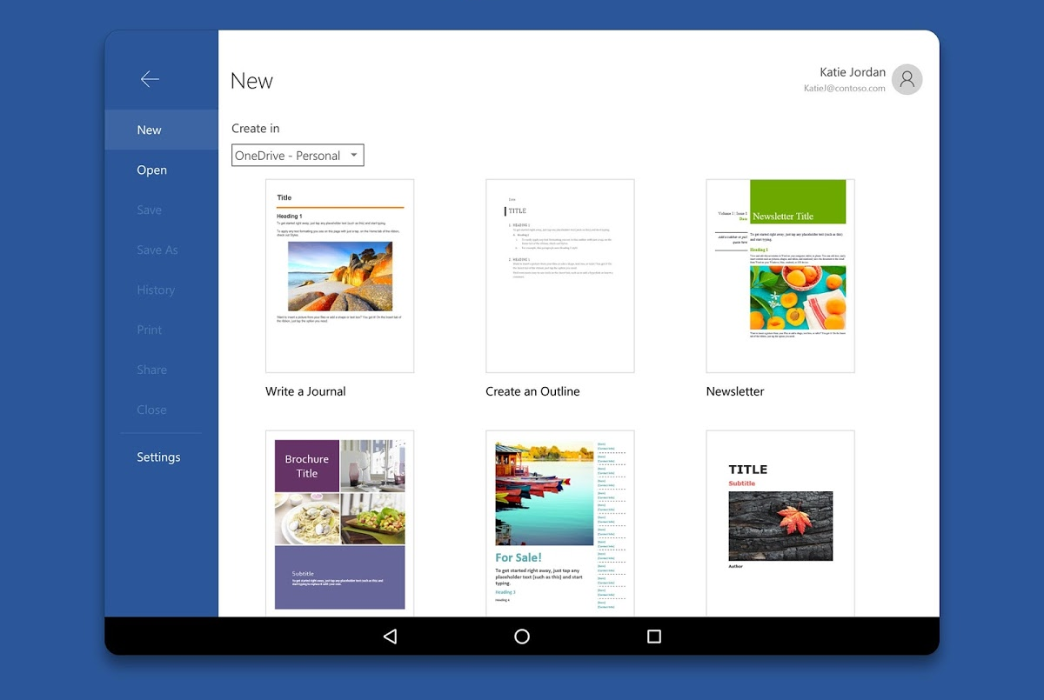
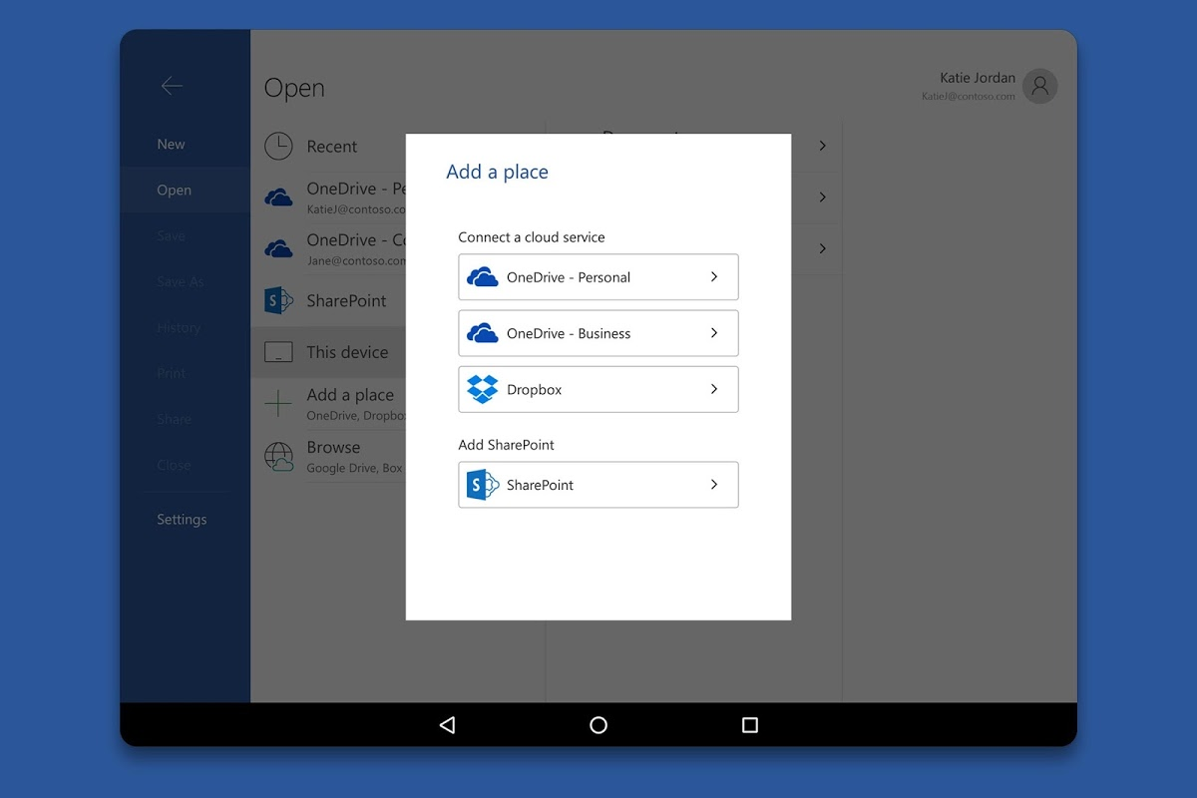
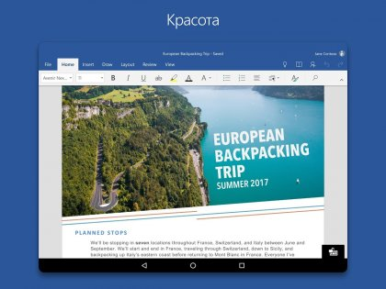
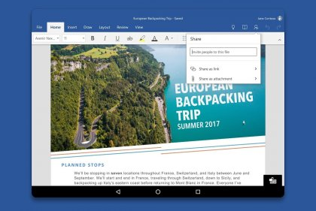
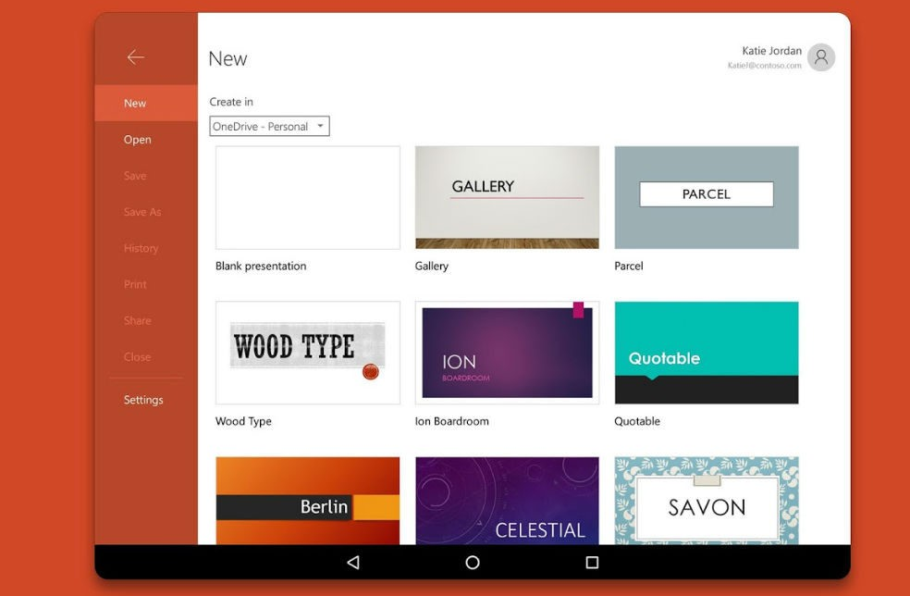
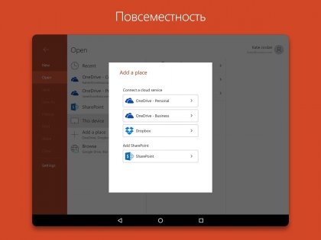
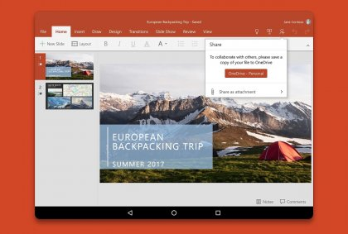
Інститут післядипломної педагогічної освіти
Методична конференція вчителів інформатики міста Києва
Підходи до викладання баз даних в рамках вибіркового модуля та окремого спецкурсу
Гогерчак Григорій Іванович
методист НМЦ природничо-математичної освіти та технологій
Інституту післядипломної педагогічної освіти
Київського університету імені Бориса Грінченка

Slide 2
Мотивація
База даних – не офісний додаток
База даних – базовий компонент будь-якої інформаційної системи
Бази даних передбачають попереднє проектування
Реляційні бази даних – це ґрунтовна математична база
Підходи до викладання баз даних в рамках вибіркового модуля та окремого спецкурсу
Гогерчак Григорій Іванович

Slide 3
Вибірковий модуль «Бази даних»
Навчальна програма рівня стандарту Міністерства освіти і науки України
35 годин
https://mon.gov.ua/storage/app/media/zagalna serednya/programy-10-11-klas/2018-2019/informatika-standart-10-11.docx
Підходи до викладання баз даних в рамках вибіркового модуля та окремого спецкурсу
Гогерчак Григорій Іванович

Slide 4
Вибірковий модуль «Бази даних»
Навчальна програма рівня стандарту Міністерства освіти і науки України
І. Дані та способи їх збереження
Дані та інформація.
Поняття бази даних та СУБД.
Моделі подання даних.
Підходи до викладання баз даних в рамках вибіркового модуля та окремого спецкурсу
Гогерчак Григорій Іванович

Slide 5
Вибірковий модуль «Бази даних»
Навчальна програма рівня стандарту Міністерства освіти і науки України
ІІ. Проектування баз даних
Проектування на концептуальному рівні.
Поняття зв’язку. Модель «сутність–зв’язок».
Класифікація зв’язків.
Принципи побудови концептуальної моделі предметної області.
Підходи до викладання баз даних в рамках вибіркового модуля та окремого спецкурсу
Гогерчак Григорій Іванович

Slide 6
Вибірковий модуль «Бази даних»
Навчальна програма рівня стандарту Міністерства освіти і науки України
Про кожну страву відомі її назва, ціна та рецепт. Кожна страва передбачає певний набір інгредієнтів. Про кожен інгредієнт відомі його назва, калорійність та міра ваги (наприклад, штуки, грами, упаковки). Якщо інгредієнт використовується під час приготування певної страви, слід зазначати яка кількість цього інгредієнту необхідна.
Кожна страва належить рівно до однієї категорії (наприклад, перші страви, другі страви, закуски, десерти), про яку відомі її назва та опис. Приготуванням страв кожної з категорій займається окремий кухар, про якого відомі його прізвище, ім’я та дата народження.
Назви страв, категорій та інгредієнтів вважайте унікальними. Вважайте, що в ресторані не працюють кухарі з одночасно однаковими прізвищем та ім’ям.
ІІ. Проектування баз даних
Підходи до викладання баз даних в рамках вибіркового модуля та окремого спецкурсу
Гогерчак Григорій Іванович

Slide 7
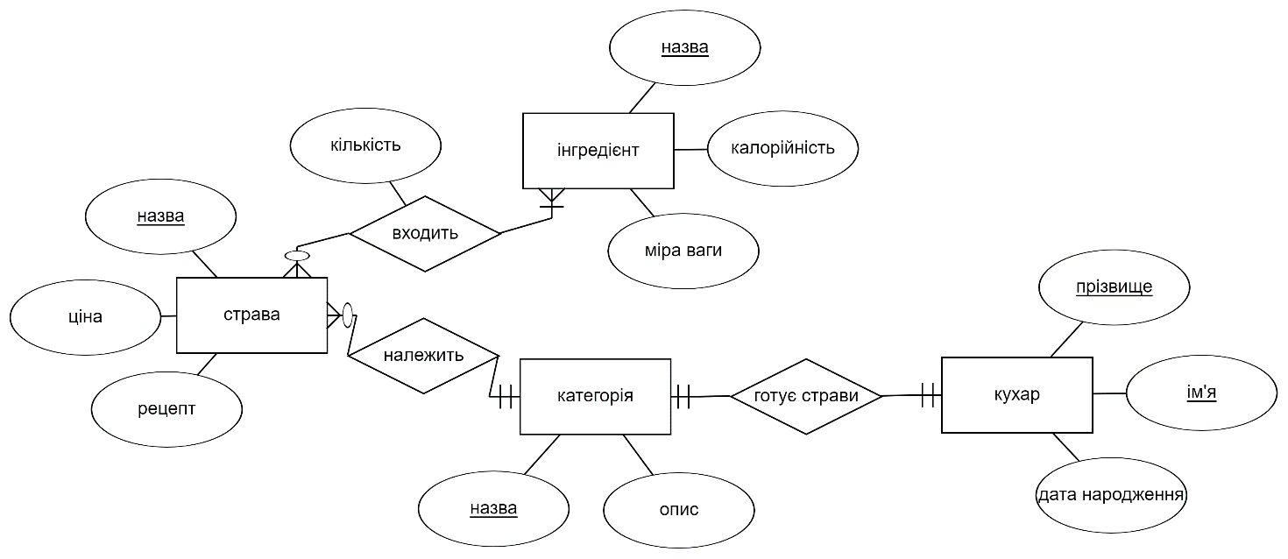
Вибірковий модуль «Бази даних»
Навчальна програма рівня стандарту Міністерства освіти і науки України
ІІ. Проектування баз даних
Підходи до викладання баз даних в рамках вибіркового модуля та окремого спецкурсу
Гогерчак Григорій Іванович

Slide 8
Вибірковий модуль «Бази даних»
Навчальна програма рівня стандарту Міністерства освіти і науки України
https://erdplus.com/
ІІ. Проектування баз даних
Підходи до викладання баз даних в рамках вибіркового модуля та окремого спецкурсу
Гогерчак Григорій Іванович

Slide 9
Вибірковий модуль «Бази даних»
Навчальна програма рівня стандарту Міністерства освіти і науки України
ІІІ. Реалізація реляційних баз даних
Microsoft Access як приклад реляційної СКБД.
Сутності та їх атрибути в реляційних базах даних.
Представлення зв’язків множинностей один до багатьох та багато до багатьох.
Представлення зв’язків множинності один до одного та обов’язкових зв’язків.
Засоби підтримки цілісності даних. Маски введення та правила перевірки.
Підходи до викладання баз даних в рамках вибіркового модуля та окремого спецкурсу
Гогерчак Григорій Іванович

Slide 10
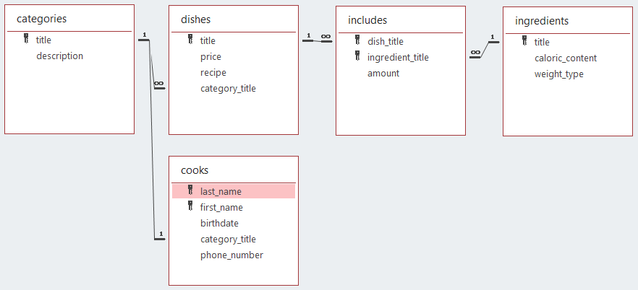
Вибірковий модуль «Бази даних»
Навчальна програма рівня стандарту Міністерства освіти і науки України
ІІІ. Реалізація реляційних баз даних
Підходи до викладання баз даних в рамках вибіркового модуля та окремого спецкурсу
Гогерчак Григорій Іванович

Slide 11
Вибірковий модуль «Бази даних»
Навчальна програма рівня стандарту Міністерства освіти і науки України
Microsoft Access
ІІІ. Реалізація реляційних баз даних
Підходи до викладання баз даних в рамках вибіркового модуля та окремого спецкурсу
Гогерчак Григорій Іванович

Slide 12
Вибірковий модуль «Бази даних»
Навчальна програма рівня стандарту Міністерства освіти і науки України
ІV. Виконання запитів до реляційних баз даних (мова SQL)
Поняття запиту. Класифікація запитів.
Структура запиту на вибірку.
Використання обчислюваних полів в запитах. Впорядкування записів.
Вибірка записів.
Складені умовні вирази. Поняття шаблону та оператор LIKE.
Підходи до викладання баз даних в рамках вибіркового модуля та окремого спецкурсу
Гогерчак Григорій Іванович

Slide 13
Вибірковий модуль «Бази даних»
Навчальна програма рівня стандарту Міністерства освіти і науки України
ІV. Виконання запитів до реляційних баз даних (мова SQL)
Операція внутрішнього об’єднання. Багатотабличні запити.
Запити з групуванням. Агрегатні функції.
Прибирання дублікатів в запитах. Обмеження розміру результату.
Основи роботи з підзапитами.
Запити на маніпуляцію даними.
Підходи до викладання баз даних в рамках вибіркового модуля та окремого спецкурсу
Гогерчак Григорій Іванович

Slide 14
Вибірковий модуль «Бази даних»
Навчальна програма рівня стандарту Міністерства освіти і науки України
V. Елементи інтерфейсу користувача
Створення інтерфейсу для введення даних.
Підходи до викладання баз даних в рамках вибіркового модуля та окремого спецкурсу
Гогерчак Григорій Іванович

Slide 15
Спецкурс «Бази даних»
Навчальна програма «Офісні інформаційні технології» (В.О. Потієнко, Г.І. Гогерчак; лист ІМЗО від 08.07.2019 № 22.1/12-Г-595)
Посібник «Інформаційні системи та бази даних» (Г.І. Гогерчак)
48 годин
https://drive.google.com/file/d/1brLOKt58RD_QevgC0v9g1iwWo9jOUWdn/view?fbclid=IwAR2BuYy5u4oOhcOqCCzLekBqdBSbwng6QkZVRc1vZyFkdVI4KOdlfHWPwds
Підходи до викладання баз даних в рамках вибіркового модуля та окремого спецкурсу
Гогерчак Григорій Іванович

Slide 16
Спецкурс «Бази даних»
Навчальна програма «Офісні інформаційні технології»
(В.О. Потієнко, Г.І. Гогерчак)
Посібник «Інформаційні системи та бази даних» (Г.І. Гогерчак)
І. Проектування баз даних
Концептуальне проектування.
Логічне проектування.
Фізичне проектування.
Підходи до викладання баз даних в рамках вибіркового модуля та окремого спецкурсу
Гогерчак Григорій Іванович

Slide 17
Спецкурс «Бази даних»
Навчальна програма «Офісні інформаційні технології»
(В.О. Потієнко, Г.І. Гогерчак)
Посібник «Інформаційні системи та бази даних» (Г.І. Гогерчак)
Кожен каталог характеризується ідентифікатором (унікальним номером каталогу) та назвою (текст). В каталозі можуть міститися інші каталоги, а також файли. Каталог зокрема може бути і порожнім.
Кожен файл характеризується назвою. Кожен об'єкт повинен міститися в рівно одному каталозі (в тому числі, можливо, в кореневому).
Концептуальне проектування баз даних
Підходи до викладання баз даних в рамках вибіркового модуля та окремого спецкурсу
Гогерчак Григорій Іванович

Slide 18
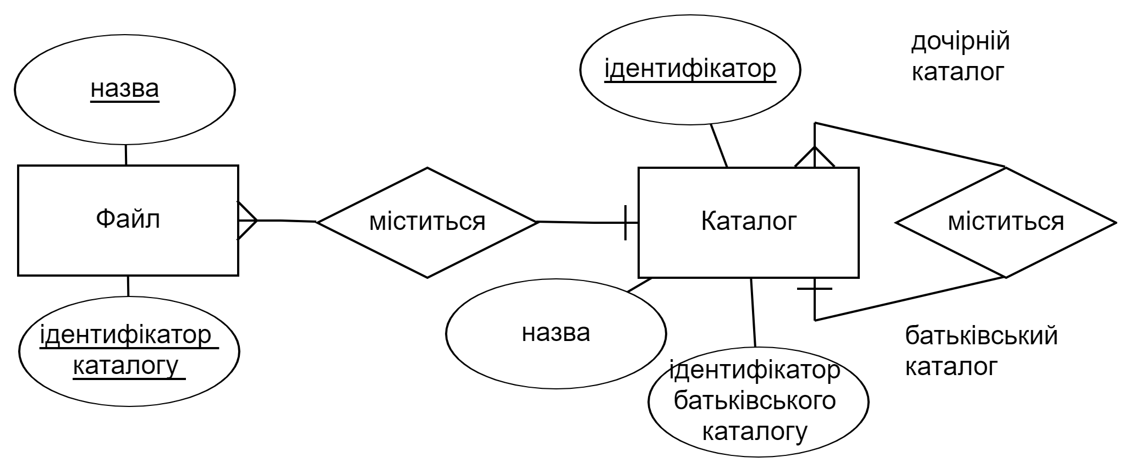
Спецкурс «Бази даних»
Навчальна програма «Офісні інформаційні технології»
(В.О. Потієнко, Г.І. Гогерчак)
Посібник «Інформаційні системи та бази даних» (Г.І. Гогерчак)
Концептуальне проектування баз даних
Підходи до викладання баз даних в рамках вибіркового модуля та окремого спецкурсу
Гогерчак Григорій Іванович

Slide 19
Спецкурс «Бази даних»
Навчальна програма «Офісні інформаційні технології»
(В.О. Потієнко, Г.І. Гогерчак)
Посібник «Інформаційні системи та бази даних» (Г.І. Гогерчак)
Логічне проектування баз даних
Підходи до викладання баз даних в рамках вибіркового модуля та окремого спецкурсу
Гогерчак Григорій Іванович

Slide 20
Спецкурс «Бази даних»
Навчальна програма «Офісні інформаційні технології»
(В.О. Потієнко, Г.І. Гогерчак)
Посібник «Інформаційні системи та бази даних» (Г.І. Гогерчак)
Фізичне проектування баз даних
Підходи до викладання баз даних в рамках вибіркового модуля та окремого спецкурсу
Гогерчак Григорій Іванович

Slide 21
Спецкурс «Бази даних»
Навчальна програма «Офісні інформаційні технології»
(В.О. Потієнко, Г.І. Гогерчак)
Посібник «Інформаційні системи та бази даних» (Г.І. Гогерчак)
ІІ. Мова структурованих запитів SQL
Вибiрка даних.
Особливостi логiки в мовi SQL.
Оператори над таблицями.
Пiдзапити та їх використання.
Запити на додавання, модифікацію, видалення даних.
Запити на маніпуляцію структурою бази даних.
Підходи до викладання баз даних в рамках вибіркового модуля та окремого спецкурсу
Гогерчак Григорій Іванович

Slide 22
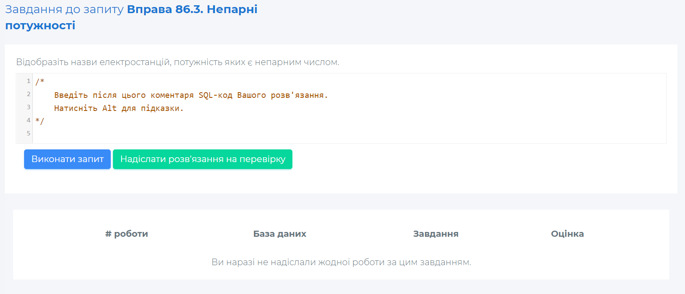
Спецкурс «Бази даних»
Навчальна програма «Офісні інформаційні технології»
(В.О. Потієнко, Г.І. Гогерчак)
Посібник «Інформаційні системи та бази даних» (Г.І. Гогерчак)
ІІ. Мова структурованих запитів SQL
Підходи до викладання баз даних в рамках вибіркового модуля та окремого спецкурсу
Гогерчак Григорій Іванович

Slide 23
Спецкурс «Бази даних»
Навчальна програма «Офісні інформаційні технології»
(В.О. Потієнко, Г.І. Гогерчак)
Посібник «Інформаційні системи та бази даних» (Г.І. Гогерчак)
sql:
https://sql.itolymp.com/
ІІ. Мова структурованих запитів SQL
Підходи до викладання баз даних в рамках вибіркового модуля та окремого спецкурсу
Гогерчак Григорій Іванович

Slide 24
Спецкурс «Бази даних»
Навчальна програма «Офісні інформаційні технології»
(В.О. Потієнко, Г.І. Гогерчак)
Посібник «Інформаційні системи та бази даних» (Г.І. Гогерчак)
ІІІ. Iнформацiйнi системи в Microsoft Access
Форми та автоматизованi засоби їх створення.
Створення форм засобами конструктора.
Параметризованi запити.
Огляд засобiв створення звiтiв.
Подiї та їх обробники. Макроси.
Підходи до викладання баз даних в рамках вибіркового модуля та окремого спецкурсу
Гогерчак Григорій Іванович

Slide 25
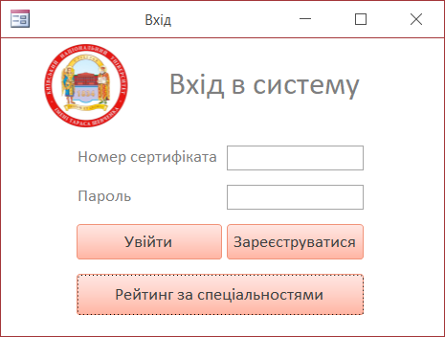
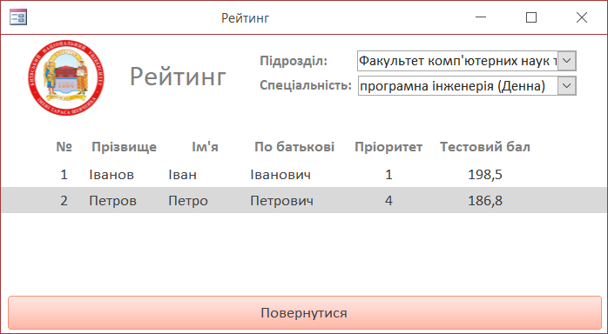
Спецкурс «Бази даних»
Навчальна програма «Офісні інформаційні технології»
(В.О. Потієнко, Г.І. Гогерчак)
Посібник «Інформаційні системи та бази даних» (Г.І. Гогерчак)
ІІІ. Iнформацiйнi системи в Microsoft Access
Підходи до викладання баз даних в рамках вибіркового модуля та окремого спецкурсу
Гогерчак Григорій Іванович

Slide 26
Посібник «Інформаційні системи та бази даних» (Г.І. Гогерчак)
Навчальна програма «Офісні інформаційні технології» (В.О. Потієнко, Г.І. Гогерчак; лист ІМЗО від 08.07.2019 № 22.1/12-Г-595)
Попереднє замовлення:
https://docs.google.com/forms/d/e/1FAIpQLSehLIizMKC-8bTxLjW_FHk55y1MzkqRGTa-k7KiBAVKT1C4jQ/viewform
Підходи до викладання баз даних в рамках вибіркового модуля та окремого спецкурсу
Гогерчак Григорій Іванович

Slide 27
Додаткові ресурси
YouTube-канал «Змагання з інформаційних технологій» https://www.youtube.com/channel/UCXAUEq8addC_yW8627Pg_gg.
Сайт «Київські учнівські олімпіади з інформаційних технологій» http://www.kievoit.ippo.kubg.edu.ua/.
Сайт «Інформатика» http://it-science.com.ua/it/.
Підходи до викладання баз даних в рамках вибіркового модуля та окремого спецкурсу
Гогерчак Григорій Іванович

Slide 28
Інститут післядипломної педагогічної освіти
Методична конференція вчителів інформатики міста Києва
Дякую за увагу!

